Slide 1
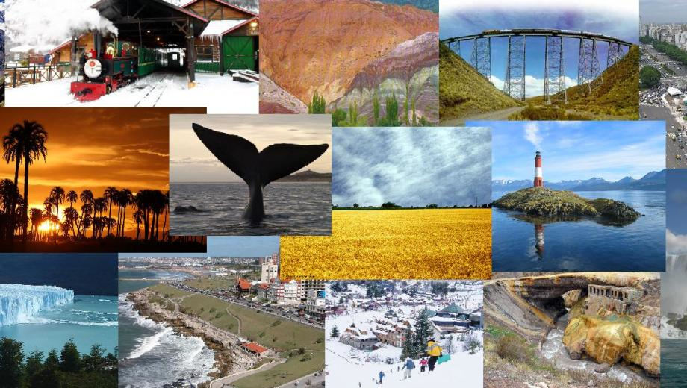
GEOGRAFÍA DE ARGENTINA
TEMA: EL TERRITORIO ARGENTINO
POSICIÓN GEOGRÁFICA DE ARGENTINA

Slide 2
*POSICIÓN *FORMA *EXTENSIÓN
RECONOCIMIENTO
TERRITORIO ARGENTINO

Slide 3
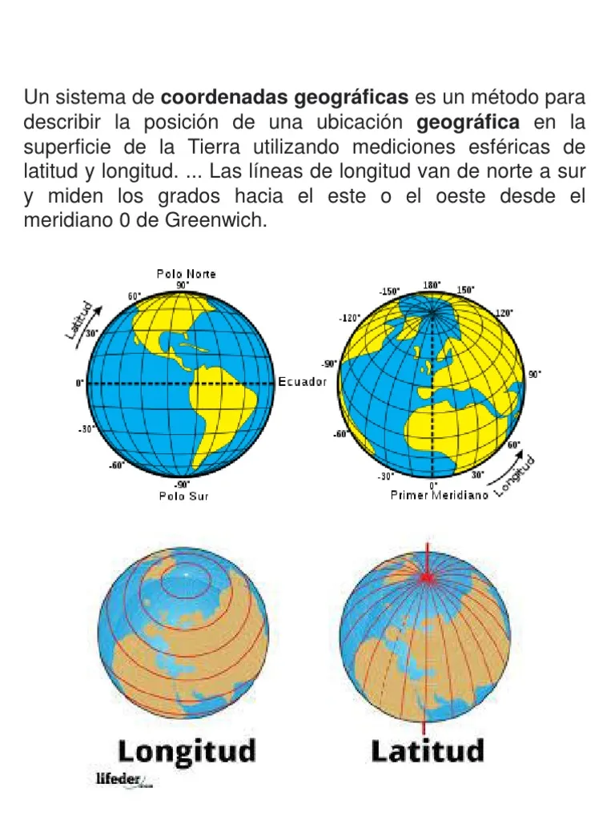
COORDDENADAS GEOGRÁFICAS
POSICIÓN

Slide 4
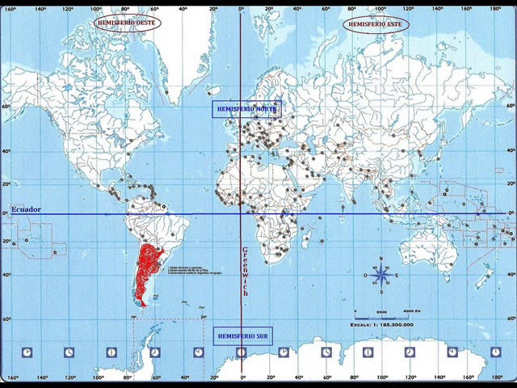

Slide 5
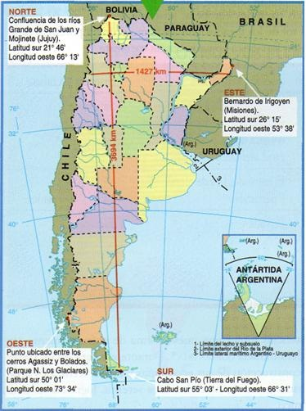
ÚBICACIÓN ó POSICIÓN ABSOLUTA

Slide 6
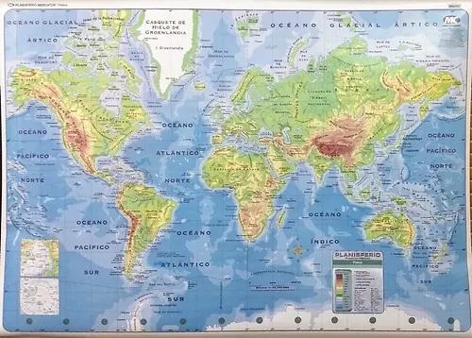
Posición relativa
Se establece en relación a otros lugares o a la relación de este con el resto de los lugares, por ejemplo: las actividades económicas.

Slide 7
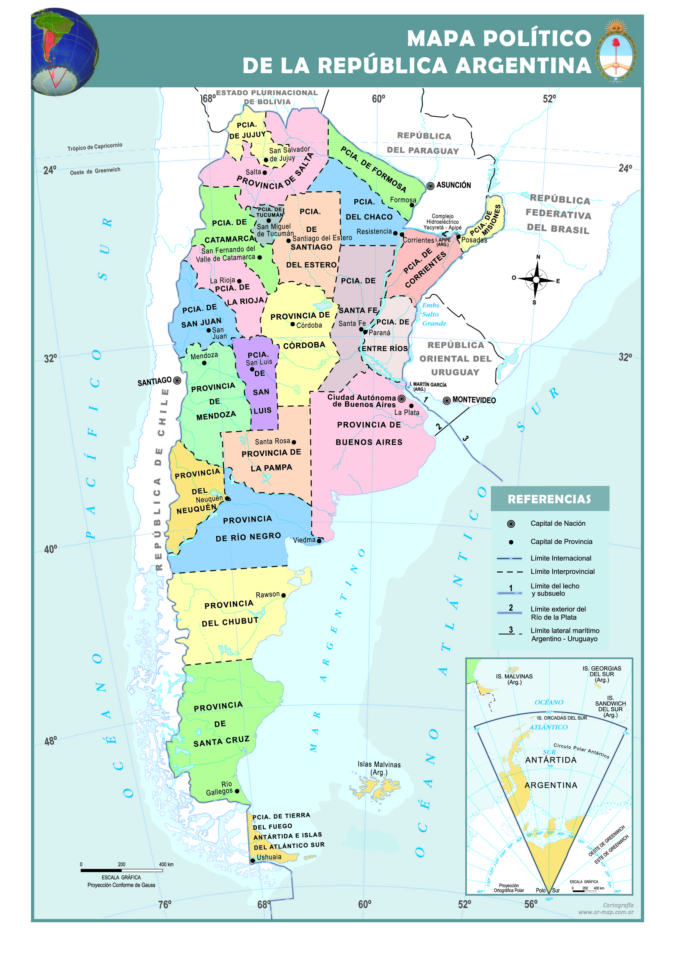
FORMA
TRIÁNGULO RECTÁNGULO

Slide 8
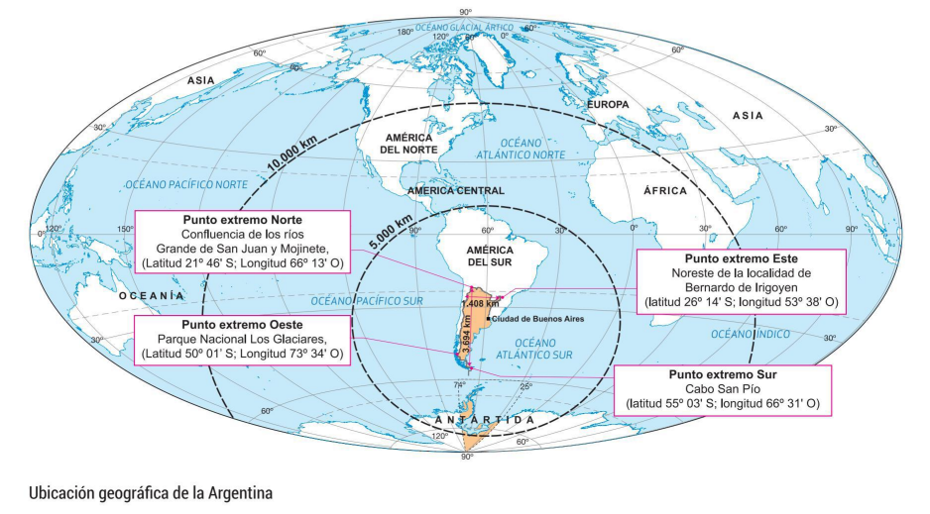
PUNTOS EXTREMOS

Slide 9
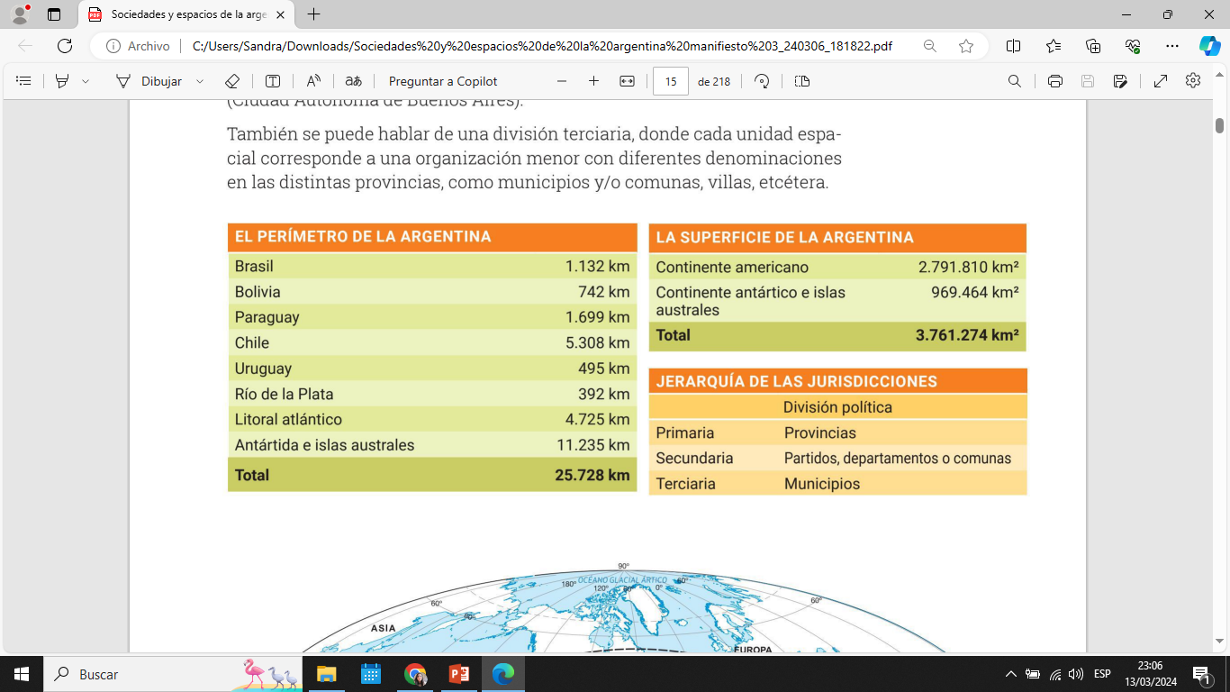
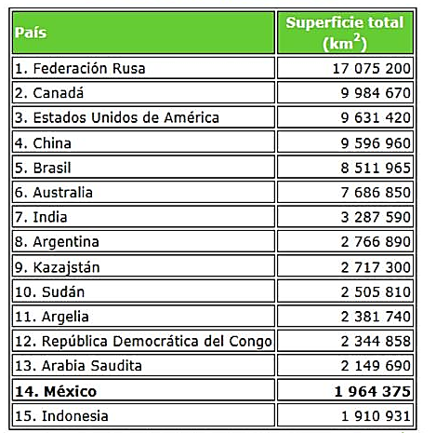
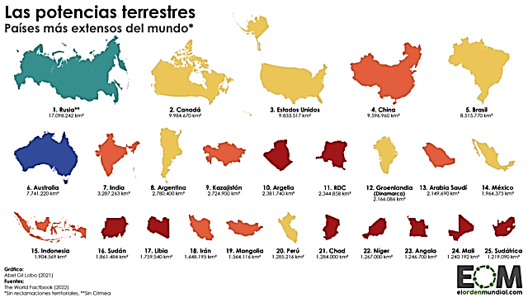
EXTENSIÓN

Slide 10
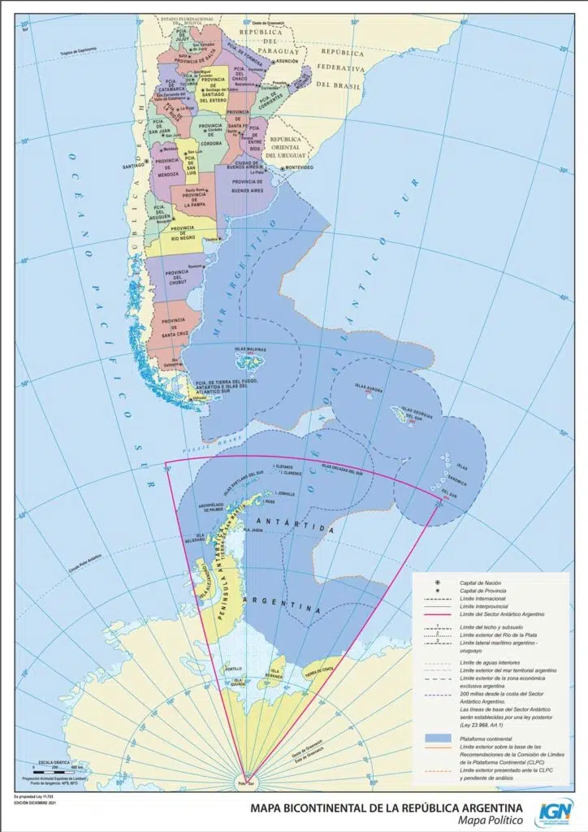
REPÚBLICA ARGENTINA
País Bicontinental:
*AMERICANO
*ANTÁRTICO

Slide 11
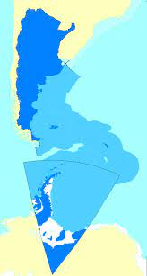
PORCIONES DE LA ARGENTINA
PORCIÓN
CONTINENTAL
*CONTINENTAL
*OCÉANICA
*ANTÁRTICA
PORCIÓN OCÉANICA
PORCIÓN ANTÁRTICA

